Slide 1
Презентация
Авторское пособие по социально - личностному развитию дошкольников
«Давайте жить дружно»

Slide 2
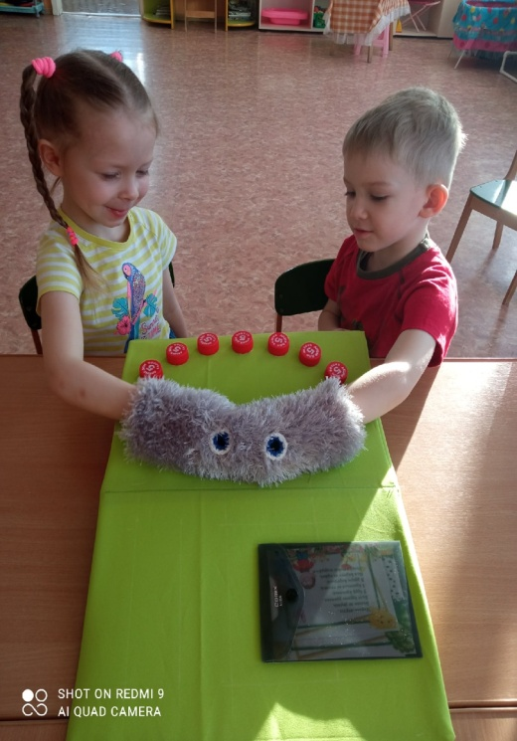
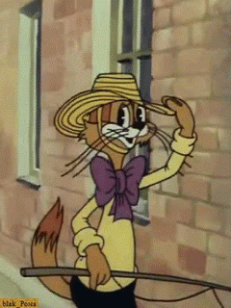
Пожалуй, самое главное в жизни каждого человека – это его отношение с другими людьми. Именно эти отношения рождают самые радостные и самые драматические, но всегда острые и значимые переживания. Отношения к другим людям зарождаются и наиболее интенсивно развиваются в детстве. К концу дошкольного возраста у ребенка складывается определенный тип отношений к сверстникам. Это может быть устойчивое, доброжелательное общение и сотрудничество, либо в общении возникают частые конфликты между детьми ,что порождает тяжелые переживания (обиды, неприязнь, зависть, злость ).
Наблюдая за детьми во время их игры и общения, я обратила внимание на то, что они в процессе игры или продуктивной деятельности пристально и ревниво наблюдают за успехами сверстников и постоянно оценивают их. Эта проблема и определила тему создания пособия «Давайте жить дружно»

Slide 3
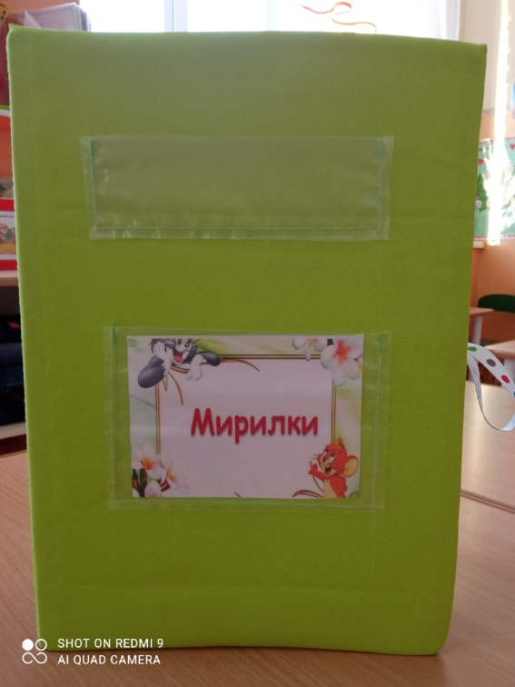
Цель: развитие конструктивных навыков общения и взаимодействия детей.
Задачи:
-учить детей договариваться,уступать друг другу, иногда мириться самостоятельно
-развивать умения взаимодействовать в паре, договариваться --распознавать эмоциональные состояния друг друга.
Возраст: 5-7 лет; рекомендуемое количество участников -2 (самостоятельная деятельность детей)
Материалы для создания книги: переплетный картон(папка ) ткань, плюшевые нитки «травка», кармашки пластиковые, повязка на глаза, донышки от пробок, резинка,картинки-расскраски,»составь сказку»,лабиринты,карандаши,фломастеры,пазлы,игрушки –топотушки.

Slide 4
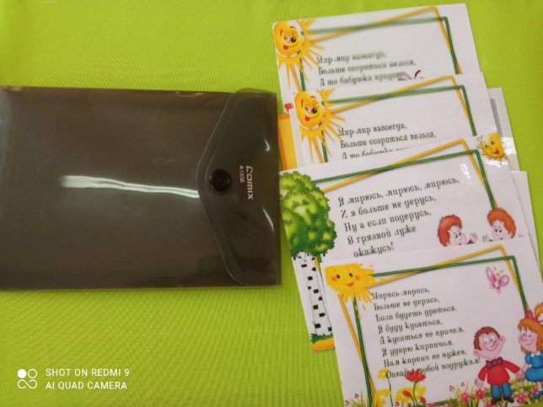
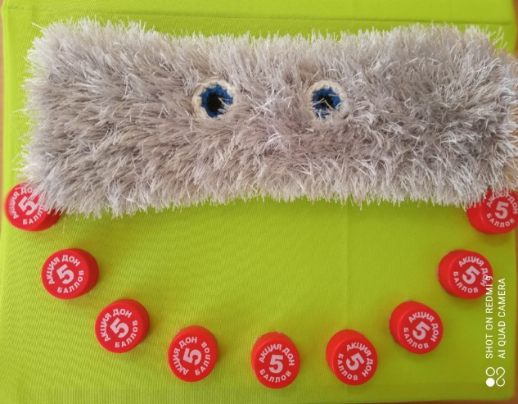
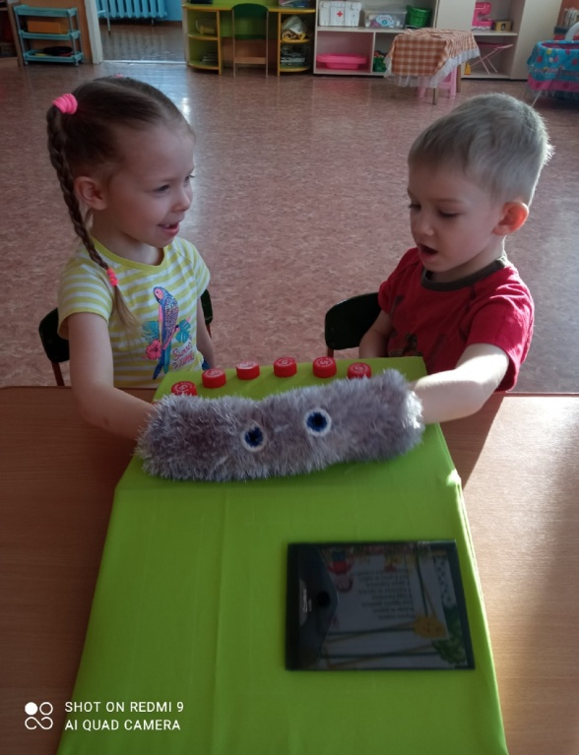
Мирилка и комплименты»
Цель: развитие умения говорить друг другу приятные слова, разрешать конфликты конструктивным образом.
Материалы: мирилка, связанная из плюшевых ниток, донышки крышек, кармашек с мирилками.
Ход игры: Два игрока, шагая по камушкам пальчиками, по очереди говорят друг другу комплименты. В комплиментах можно отметить и настроение, и внешний вид, и личные качества и многое другое. 1 вариант. Когда они дойдут до мирилки, соединяют руки и говорят спасибо за приятные слова друг другу. 2 вариант. Если дети поссорились, то соединив руки, проговаривают мирилку .

Slide 5
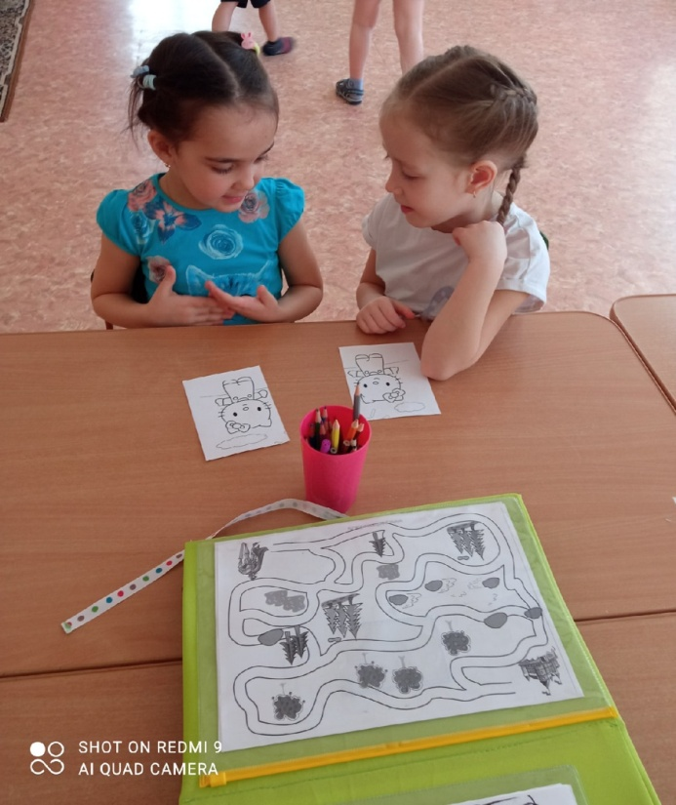
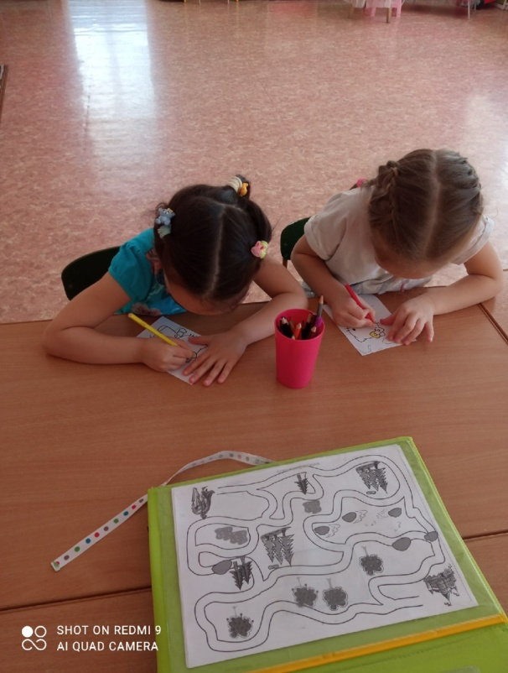
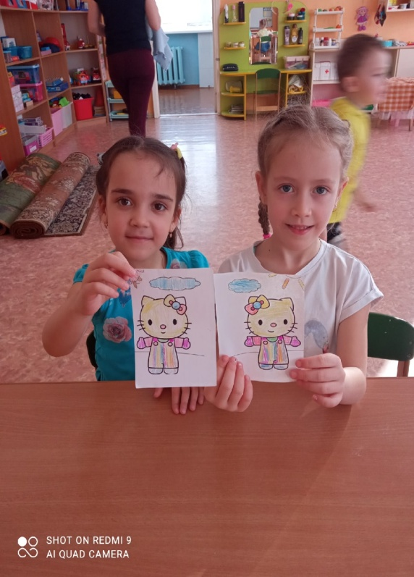
«Раскрась в паре»
Цель: развитие умения взаимодействовать и договариваться в паре.
Материалы: распечатанные парные раскраски, цветные карандаши.
Ход игры: Дети самостоятельно договариваются и выбирают из предложенных парные картинки-раскраски и три любых цветных карандаша. Им необходимо раскрасить так, чтобы картинки получились абсолютно одинаковыми.
Примечание: педагог может наблюдать, как организует совместную работу пара, как делят карандаши, как при этом договариваются. Можно задать вопросы: какие трудности возникли? Что помогло раскрасить одинаково картинки?

Slide 6
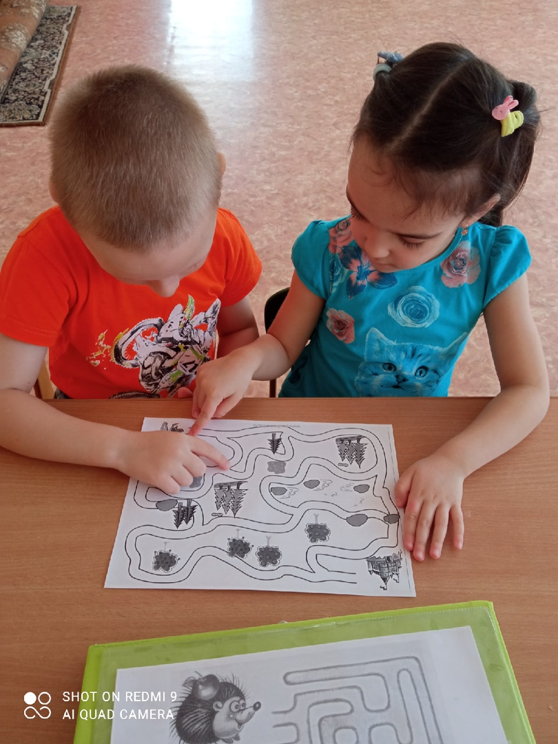
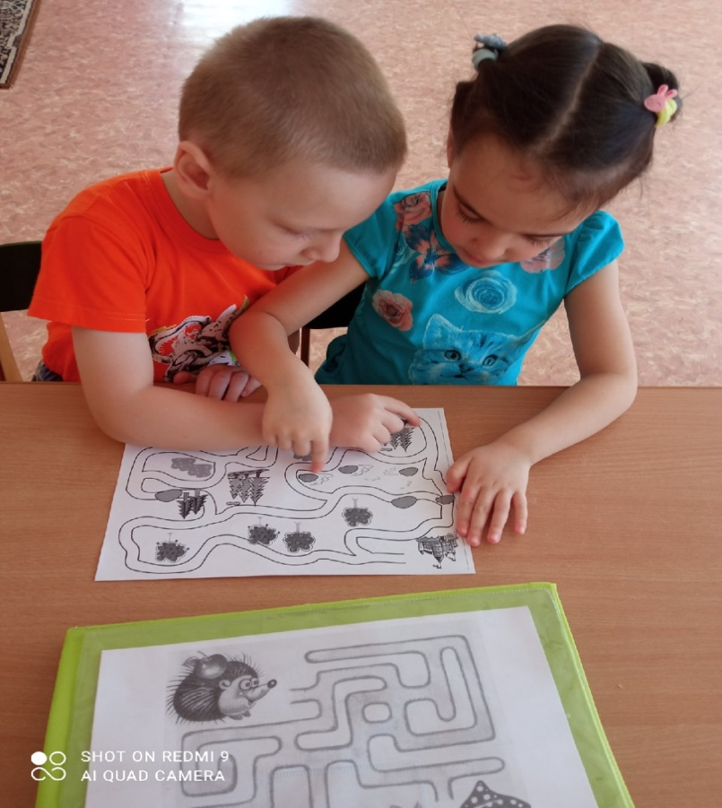
«Лабиринты»
Цель: развитие конструктивных навыков общения.
Материалы: книжечка с лабиринтами.
Ход игры: дети ищут правильный путь по лабиринту и идут на встречу друг к другу с разных концов. Затем они встречаются, здороваются пальчиками и доходят до конца лабиринта.

Slide 7
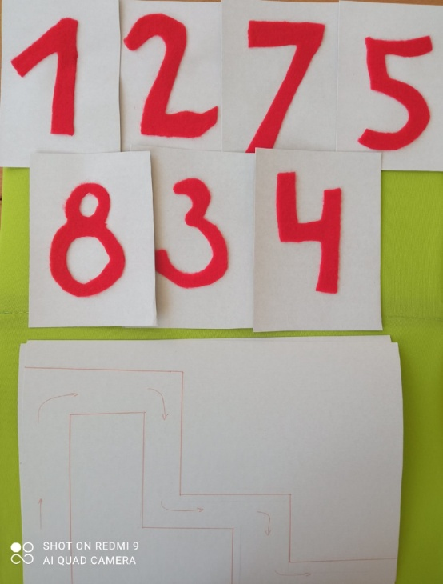
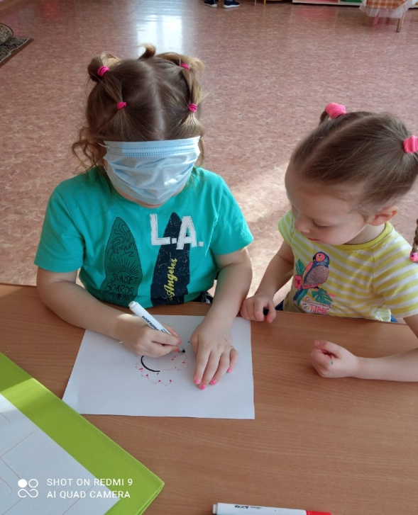
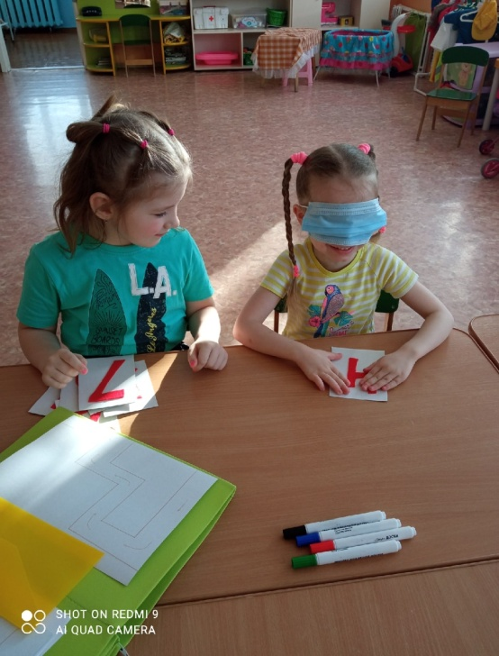
«Слепой и поводырь»
Цель: развитие коммуникативных навыков
Материалы: повязка на глаза, заготовки лабиринтов, чистые листы, маркеры,заготовки цифр из флиса
Описание игры: Игра проводится в парах и одному из детей завязывают глаза («слепой»). Вариант 1. «Слепой» идет пальчиком по лабиринту (заготовки в книге), а другой ребенок направляет.Есть ещё вариант с цифрами(см.фото)
Вариант 2. «Слепой» рисует на выбранную совместно в паре тему, а второй ребенок должен словами помогать ему. Затем поменяться ролями.
Примечание: педагог может наблюдать, как дети играют, а потом спросить об их ощущениях, возникших в процессе рисования, было ли им комфортно, что им мешало, а что помогало.

Slide 8
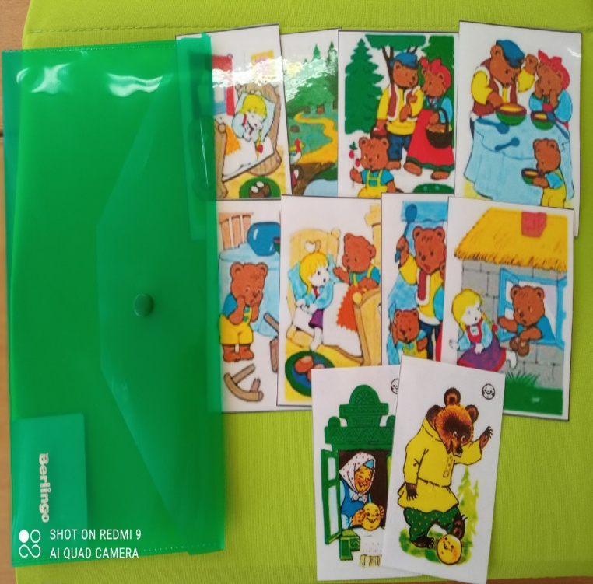
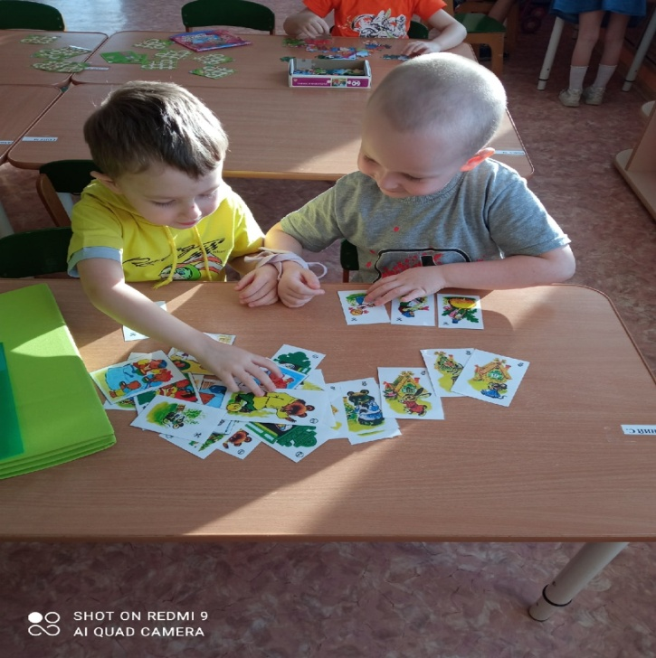
«Сиамские близнецы»
Цель: развитие коммуникативных навыков, умения согласовывать свои действия.
Материалы: резинка, сюжетные картинки, картинки с заготовками фигур и линий, чистые листы.
Ход игры: дети разбиваются на пары, садятся за стол очень близко друг к другу, затем связывают правую руку одного ребенка и левую — другого резинкой.
Вариант 1. В кармашках приготовлены картинки, которые необходимо собрать в правильной логической последовательности, а затем составить рассказ.
Вариант 2. В кармашке лежат заготовки фигур, линий, которые необходимо будет дорисовать вместе и превратить в интересную картинку.
Вариант 3. Дети рисуют на свободную тему. До начала рисования участники могут договориться между собой, что они будут рисовать.

Slide 9
Игры-топотушки
Отличительной особенностью этих игр является то, что они совмещают в себе пальчиковые игры, дидактические и пальчиковый театр. Такие игры играют большую роль в развитии ребенка:
развивают пальцы,
развивают речь,
развивают театральные способности,
формируют положительные эмоции и радость,
развивают познавательные способности.
1 Вариант игры
Дети выбирают понравившегося персонажа и начинают вести ролевой диалог либо разыгрывают сказку.
Цель:
Так как группа наших детей является компенсирующей направленности предлагаю следующий
Вариант 2
Цель:добиваться правильного произношения звуков в слоговых цепочках
Задачи:
-уметь управлять игрушкой-топотушкой
-уметь произносить слоговые цепочки при помощи игрушки
Материалы:
-кукла-топотушка
-карточки с текстом чистоговорок и слоговых цепочек.

Slide 10
